Slide 1

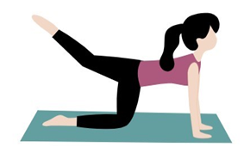
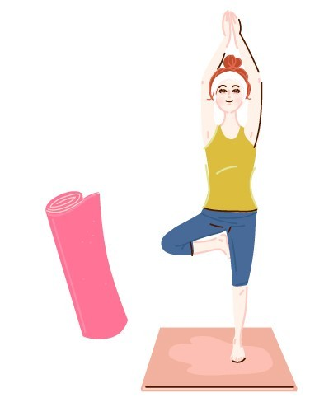

매트 필라데스? 도구나 기구의 도움없이 근력, 유연성, 균형감각을 활용하는 운동
무 료 강 좌
❍ 강 좌 명 : 과몰입 예방∙완화 건전프로그램
❍ 접수 기간 : 2025. 3.14. ~ 3. 30.
❍ 강좌 기간 : 2025. 4. 3. ~ 6. 26.(3개월)
❍ 요일/시간 : 매주 목요일 / 11:00 ~12:00
❍ 수강 신청 : 정원 20명,종합안내실(선착순)
❍ 준 비 물 : 편안한 복장
❍ 수 강 료 : 무 료
❍ 문의 전화 : 055)239~1074(수~일,10:00~18:00)

Slide 2
매트 필라데스? 도구나 기구의 도움없이 근력, 유연성, 균형감각을 활용하는 운동
❍ 강 좌 명 : 과몰입 예방∙완화건전프로그램
❍ 접수 기간 : 2025. 3.14. ~ 3. 30.
❍ 강좌 기간 : 2025. 4. 3. ~ 6. 26.(3개월)
❍ 요일/시간 : 매주 목요일 / 11:00 ~12:00
❍ 수강 신청 : 정원 20명, 선착순 접수
❍ 준 비 물 : 편안한 복장
❍ 수 강 료 : 무 료
❍ 문의 전화 : 055)239~1074(수~일,10:00~18:00)
무 료 강 좌

